Slide 1

Foto: korina
Foto: Rainer Sturm / pixelio.de

Slide 2
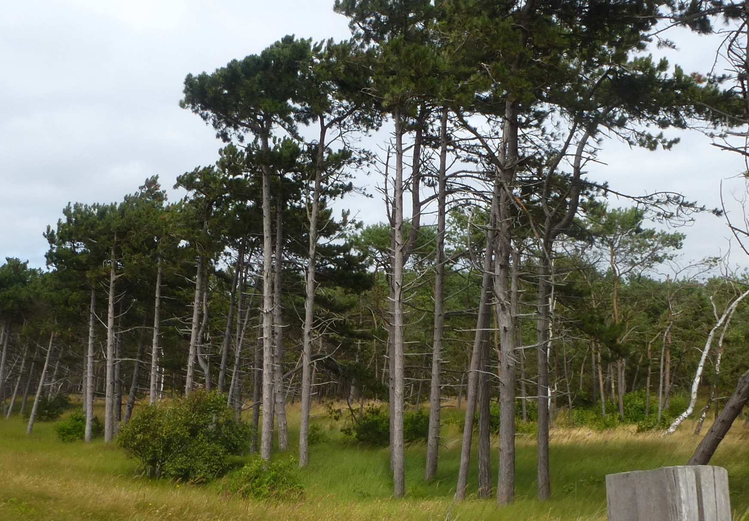
Foto: korina

Slide 3
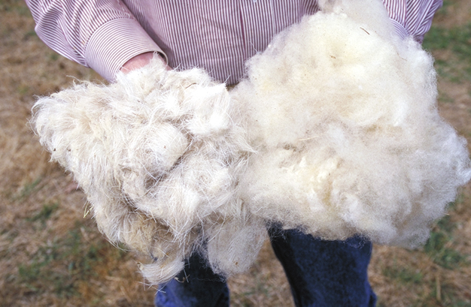
Foto: Ken Hammond www.usda.gov

Slide 4

Foto: korina
Foto: knipseline / pixelio.de

